Slide 1
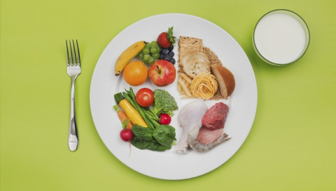
Раціональне харчування – основа нормального обміну речовин

Slide 2
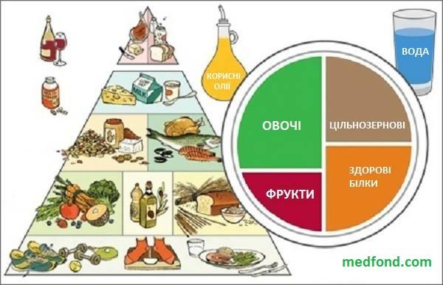
РАЦІОНАЛЬНЕ ХАРЧУВАННЯ — це харчування, за якого до організму з харчовими продуктами надходять усі поживні речовини, вітаміни та мінеральні солі в кількостях, необхідних для нормальної життєдіяльності.

Slide 3
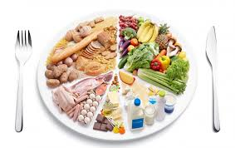
Основні принципи раціонального харчування
Для забезпечення пластичних витрат дотримуватись білкового оптимуму, що становить 100—110 г білка на добу, а під час фізичної роботи —до 130—140 г.
Поживність та калорійність їжі мають відповідати енергетичним витратам організму
Максимальна різноманітність їжі для поповнення кількості речовин, що здійснюють регуляторну функцію
Дотримання індивідуального режиму харчування, що визначається масою, віком та рівнем рухової активності кожної людини

Slide 4
Основні рекомендації раціонального харчування
Забезпечення різноманітності й збалансованості харчового раціону, в якому співвідношення білків, жирів та вуглеводів згідно із сучасними вимогами становить 1,0 : 2,3 : 5,8
Неодмінно вживати овочі та фрукти, що містять вітаміни, пектинові речовини, клітковину
Дотримання сумісності продуктів і вживання змішаної їжі, яка засвоюється краще
Дотримання режиму харчування і приймання їжі в одні й ті самі години, щоб забезпечити нормальну секрецію травних соків
Харчуватися краще 4 рази на день, інтервал між споживанням їжі не має перевищувати 6 год.
Важливими умовами харчування є гарний настрій під час приймання їжі, повільне й добре її пережовування, розумна кулінарна обробка харчових продуктів, категорична відмова від тютюнокуріння й вживання алкогольних напоїв

Slide 5
Енергетичний баланс — це співвідношення між кількістю енергії, що надходить в організм, і кількістю енергії, що виділяється ним.

Slide 6
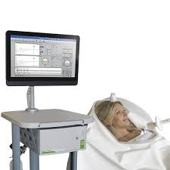
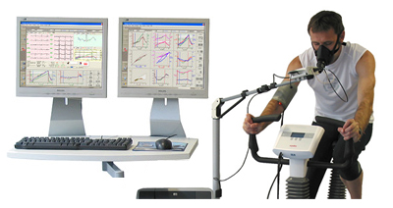
Методи визначення енергетичних витрат
Пряма калориметрія — метод безпосереднього вимірювання кількості теплоти, виділеної організмом за певний час
Непряма калориметрія — метод визначення кількості виділеного теплоти за кількістю спожитого кисню та виділеного вуглекислого газу

Slide 7
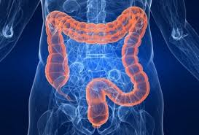
Наслідки нестачі чи надлишку поживних речовин
Нестача
призводить до порушення працездатності, пригнічення захисних сил організму, підвищеної сприйнятливості до інфекцій і в крайніх випадках — до дистрофії і «голодних набряків»
Надлишок
посилюються процеси гниття в товстій кишці, що спричиняє розлади травлення, сприяє розвитку подагри

Slide 8
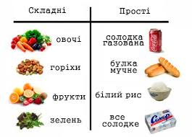
Нестача
сильне відчуття голоду і зниження фізичної й розумової працездатності, втрата свідомості й судоми (гіпоглікемічний шок)
Надлишок
перетворюються на жири і в такому вигляді відкладаються про запас, можуть призвести до розладів травлення через посилення процесів бродіння в товстому кишечнику, а за тривалого споживання великої кількості — до цукрового діабету

Slide 9
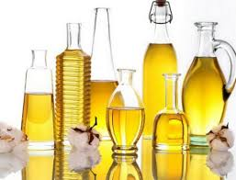
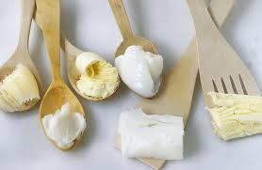
Нестача
зменшується надходження жиророзчинних вітамінів, що може спричинити гіповітамінози за жиророзчинними вітамінами А, D, Е і К., може спостерігатися нестача незамінних жирних кислот, що зумовлює появу шкірних захворювань, порушень обміну речовин, пошкодження мітохондрій
Надлишок
може підвищуватися вміст холестеролу, що призводить до утворення жовчних каменів, атеросклерозу; збільшується відкладання жиру в організмі

Slide 10
Домашнє завдання:
Ознака | Характеристика
Назва продукту
Група продуктів (за походженням)
Склад: а)поживні речовини, б) харчові добавки.
Функції харчового продукту.
Харчова цінність (поживніть).
Енергетична цінність (калорійність).
Країна-виробник.
1. Скласти конспект в зошит.
2. Візьміть етикетку будь-якого харчового продукту та дослідіть його харчові якості. Заповніть таблицю:

